Slide 1
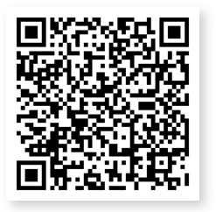
上社課之前...
請先填寫防疫用出席表單
工作完成情况
工作完成情况
请在此处输入文本内容可根据需要修改文字的小和数字请在此处输入请在此处请在此处输入
请在此处输入文本内容可根据需要修改文字的小和数字请在此处输入请在此处请在此处输入

Slide 2
World Volunteer Society
Lesson plan to teaching
從教案到教學
教育其實是一門大學問
教學部：張維倫

Slide 3
CONTENTS
https://www.ypppt.com/
1
教學與教案
2
優勢觀點&建構主義
3
教學策略
4
休息時間
5
個別教案討論

Slide 4
PART 01
教學與教案

Slide 5
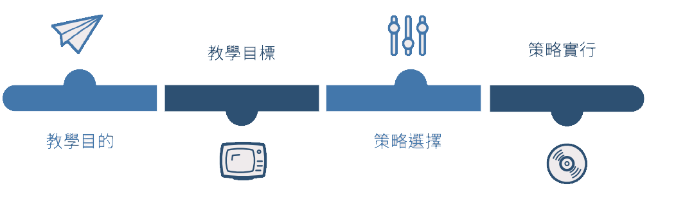
一窺門徑
在開始之前

Slide 6
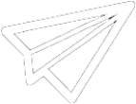
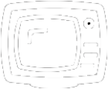
教學目的&教學目標
在開始之前
教學目的
教學目標
教案核心、種子
預期效果
對於期望的陳述
可以測量和觀察的項目

Slide 7

討論
The user can demonstrate on a projector or computer
Q：請問下列哪一個是好的教學方式?
教學生畢氏定理: 和學生講述畢達哥拉斯發現畢氏定理的故事並推導畢氏定理，使學生加深對這個定理的印象及由來，來學會何謂畢氏定理。
教學生體會作者意境:請學生分成小組，探討蘇軾《赤壁賦》各段的主旨以及作者想要表達怎樣的意境，並以任何生活上的經驗來舉例作者的心境。

Slide 8
討論
The user can demonstrate on a projector or computer
不適合: 因為畢氏定理屬於直接教學的範疇，學生比較需要知道該定理如何運用，而不是該定理的產生方式，比起以故事加深學生對這個定理的印象，舉一些日常例子讓學生練習畢氏定理較為有幫助。
適合:因為賞析文學作品需要培養欣賞情感的能力，透過參與討論和理解作者背景能更好的培養自己的文學敏銳度。

Slide 9
PART 02
優勢觀點&建構主義

Slide 10

優勢觀點
原則
個人面對困境的能力
面對壓力時，可以維持其功能運作的能力
面對重大精神創傷時的回應能力
能運用外來的挑戰以刺激成長的能力
運用社會資源解決問題的能力

Slide 11
優勢觀點
原則
過去：較聚焦在「處理問題」、「降低問題發生率」、「要改變個案」為主。
優勢觀點：從每個人的需求、生活環境與想要的 目標或興趣開始認識起，解放只針對問題處理的 角度與問題解決的壓力。協助個案或個案的重要 他人去看見正向與優勢的部分。
1.減少僅針對問題處遇，多看到優勢層面
2.助人關係從指導關係轉變為合作關係
3.服務產生正向經驗累積與自信提升

Slide 12
建構主義
The user can demonstrate on a projector or computer
透過孩童「親自直接參與」的方法去完成學習過程。
利用引導，促進他們去尋求解決辦法及自行調解。
扮演孩子們的支持者!

Slide 13
討論
The user can demonstrate on a projector or computer
Q1：優勢觀點除了運用在以上所舉的例子外，
還能運用在哪些面向?
Q2：建構主義和一般直接告訴結果的授課方式
各有何種優缺點? 你認為哪種授課方式比
較好?

Slide 14
PART 03
教學策略

Slide 15
教學策略
回饋機制
培養學習動機: 回饋機制。
引起注意力的策略: 好玩、富挑戰性的任務。
福瑞‧史比冊: 「學習最好在好心情中進行」
塑造自己的教學: 打造與孩子們的關係。

Slide 16
討論
The user can demonstrate on a projector or computer
Q：我們的教案授課方式和學校老師教課方式
有沒有什麼不同? 如果有不同，這些方式
各有那些優缺點?

Slide 17
World Volunteer Society
Lesson plan to teaching
休息時間
休息十分鐘~待會進入教案討論

